Slide 1
Projekt elmélet

Slide 2
Projekt jellemzői
Egyszeri, azaz nem ismétlődik meg újra.
Újszerű, vagyis elkülönül a hétköznapi rutinfeladatoktól.
Összetett, azaz többféle tevékenységet is tartalmaz.
Megvalósítható, reális célja van.
Fix határideje van: a kezdete és a vége meghatározott.
Fix költségkeret áll rendelkezésre a végrehajtásához.

Slide 3
Projektfázisok
A projekten belül minden részfeladatot projekttevékenységnek hívnak.
A logikailag összekapcsolható részfeladatok nagyobb egységeket, projektfázisokat alkotnak.
Az egyes projektfázisok megvalósításához szükséges idő nagyon eltérő lehet: egy órától több hétig is tarthat.
Minden projekt jellemezhető négy általános projektfázissal. Ezen fázisok egymásutánját a projekt életciklusának nevezzük.

Slide 4
Projekt életciklusának fázisai
a projekt elindítása
tervezés, szervezés, előkészületek
a munka elvégzése
a projekt értékelése és befejezése

Slide 5
Az indítási fázis
Megfogalmazódik a projektötlet.
Körvonalazódnak a főbb célok és irányszámok.
Felmérik a rendelkezésre álló erőforrásokat.
Megvizsgálják, hogy a célok megvalósíthatók-e ezekből a (pénzügyi és egyéb) erőforrásokból.
Megszületik a döntés a projekt indításáról, és a projekt ezután átkerül a tervezési szakaszba.

Slide 6
Az indítási fázis jellemzői
A projekthez tartozó költségek még nem nagyok. A szükséges emberi erőforrás szintje is alacsony, tehát még nincs igény olyan nagy létszámú munkaerőre.
Ugyanakkor a projekt elindításánál nagyon magas a kockázat, sok a bizonytalansági tényező, így az sem garantálható, hogy a projekt sikerrel zárul.

Slide 7
A projektötlet megfogalmazása, brainstorming
A projekt elindításához szükség van egy projektötletre.
Minél több és változatosabb ötlet összegyűjtése.
A brainstorming négy szabálya:
Ne kritizálj, örülj minden ötletnek!
Gondolkodj szabadon korlátok nélkül!
Törekedj a mennyiségre!
Kölcsönösen inspiráljátok egymást!

Slide 8
A brainstorming lépései
A probléma megfogalmazása
Legtöbbször a megoldandó alapprobléma adott, de annak megfogalmazása és megoldásának módja nem magától értetődő.
Az ötletek összegyűjtése
Arra kell törekedni, hogy minél több ötlet legyen (akár őrültnek tűnők is)
Az ötletek feljegyzése
Visszakeresés céljából rögzítsük az ötleteket.
Az ötletek kiválasztása
A leginkább megoldás kínáló ötletek kiválasztása. Az ötletek újragondolásából és összehangolásából néha olyan újszerű ötlet is születhet, amely végül akár befutó is lehet.

Slide 9
A projektcélok meghatározása
A pontos projektcélok meghatározása.
Mérlegelni kell a rendelkezésre álló erőforrásokat és időkeretet.
Meg kell vizsgálni, hogy a kiválasztott ötletek milyen formában és hogyan valósíthatók meg.
Ebben a fázisban újabb problémákkal találkozhatunk, de felmerülhetnek újabb lehetőségek is.
Az így összegyűjtött információk akár jelentősen módosíthatják is az ötlet szintjén felmerült eredeti elképzeléseket.

Slide 10
A tervezési fázis
Kezdődhet a projekt kivitelezéséhez kapcsolódó folyamatok tervezése és szervezése.
Elindíthatók a gyakorlati előkészületek is.
Ebben a szakaszban készül el a részletes projektterv, amelynek meghatározó része az ütemterv, amely az egyes projektfeladatok sorrendjét, időbeli lefolyását és befejezési határidejét rögzíti.
A részletes költségvetés is ebben a szakaszban jön létre.
Szükség van megvalósíthatósági tervre is.
Ez a fázis alapozza meg projekt sikerét.

Slide 11
A tervezési fázis jellemzői
Az emberi erőforrásokhoz kapcsolódó költségek növekedni fognak, mivel ebben a fázisban például a menedzser már tevékenyen részt vesz a szervezési és előkészítési folyamatokban.
A projekthez kapcsolódó kockázat még mindig magas, de az indítási szakaszhoz képest kicsit alacsonyabb.

Slide 12
Tervezéskor átgondolt költségvetés
A megalapozott költségvetés az egyik kulcs a projekt sikeréhez. (árajánlatok bekérése, gondos mérlegelés, utánjárás)
Tapasztalat szerint felmerülnek mindig extra, nem várt kiadások, így jó gyakorlatnak számít a költségvetésben 10-30% tartalékot képezni.

Slide 13
Megvalósíthatósági terv
Döntést kell hozni, hogy az ötlet kivitelezhető-e, és a felmerült problémákra mi lesz a megoldás. Vagyis választ kell adni arra a kérdésre, hogy a projektnek van-e esélye a sikerre, vagy sem. A tervezési fázis ugyanis kulcsfontosságú a projekt sikerességéhez.
Szét kell választani a megvalósítható projektcélokat az irreális álmoktól.

Slide 14
Feladatlista tervezése (to-do list)
Fontos az egyes részfeladatok vagy tevékenységek megfogalmazása is.
Fő feladatok részfeladatokra bontása.

Slide 15
Időtervezés, határidők, Gantt-diagram
Közösen el kell dönteni a projektzárás végső határidejét.
Mérlegelni és rögzíteni kell az egyes szakaszok időtartamát az elvárt kezdési és befejezési dátummal együtt.

Slide 16
A szakaszok időtervezése
A túl kevés és a túl sok idő sem jó.
Dominóhatás (egy csúszás felboríthatja az utána következő fázisok megvalósítását)
A tervezés hosszú időt is igénybe vehet (de érdemes rászánni).

Slide 17
A feladatok időtervezése
Vannak egymástól független folyamatok is, ezek akár egy időben, párhuzamosan is végezhetők.
Többnyire a feladatok egymásra épülnek, függenek egymástól, így ezeket csak meghatározott sorrendben, egymás után lehet elvégezni.
A részfeladatokat meg lehet jeleníteni vizuálisan is (Gantt-diagram).

Slide 18
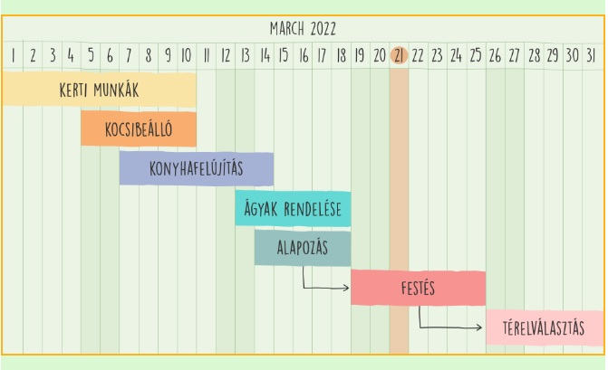
Gantt-diagram

